Slide 1
Вртићи Лептирић и Лане
Дечја недеља
Књига у мом загрљају
4.10.2018
Крушевац

Slide 2
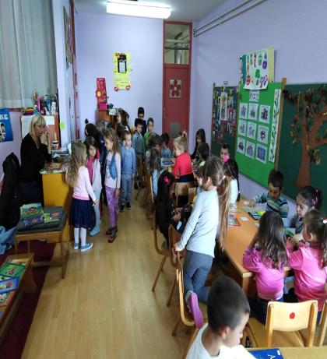
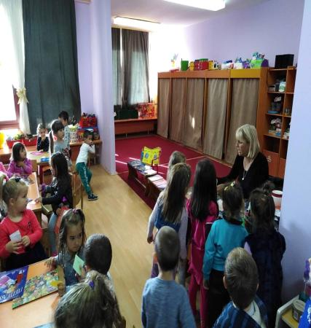
Деца ,припремно-мешовите вас.гр.вртића Лeптирић и припремне гр. вртића Лане су добила на поклон чланске карте Крушевачке библиотеке

Slide 3

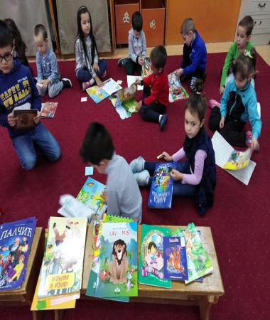
Додели чланских карата Крушевачке библиотеке ,претходила је активност деце и васпитача Г.Павловић и С.Анђелковић Библотека у нашој радној соби

Slide 4
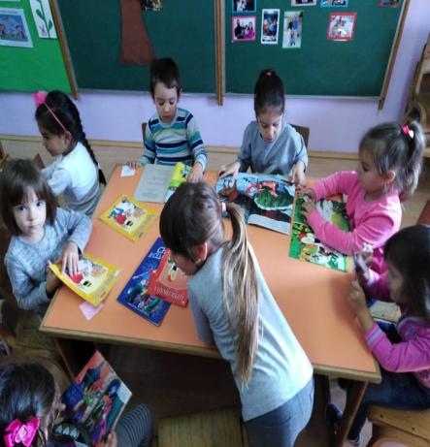
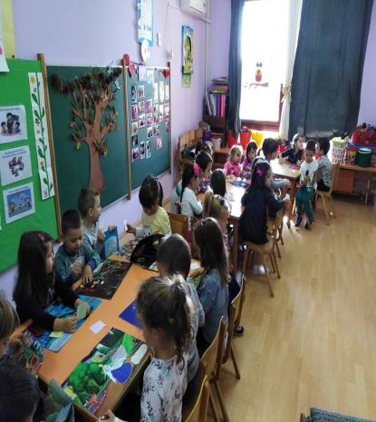
Дружење уз књигу

Slide 5
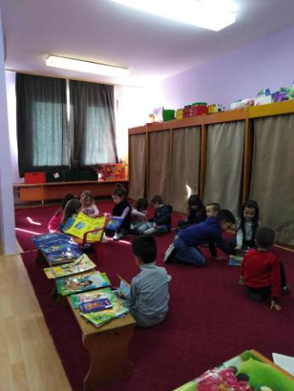
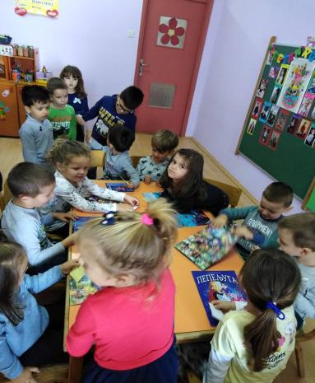
Дружење уз књигу

Slide 6
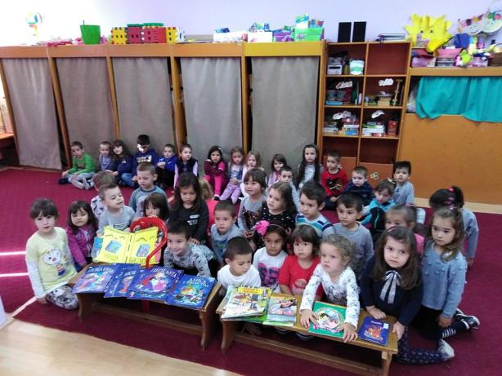
Дружење уз књигу

